Slide 1
ВВОДНОЕ ЗАНЯТИЕ
ЗНАКОМСТВО С Hiwonder «JetMax»
Особенности программирования и сборки в образовательном наборе

Slide 2
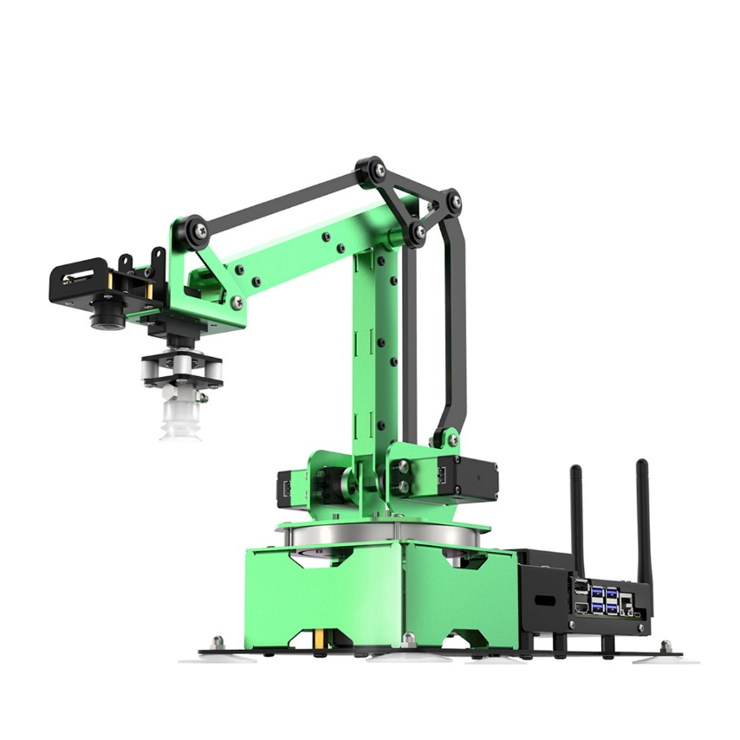
Что за конструктор?
Что за конструктор? JetMax - это роботизированный манипулятор, разработанный на основе NVIDIA Jetson Nano. У него есть широкоугольная камера высокой четкости и интеллектуальные адресные сервоприводы. Он использует роботизированную систему ROS и поддерживает программирование на Python, С++, С# и др. Благодаря глубокому обучению и компьютерному зрению, JetMax способен выполнять множество задач, таких как распознавание цвета, сортировка мусора, распознавание жестов, распознавание лиц и определение наличия масок. С помощью мобильного приложения для Android/iOS, ПК, мыши и беспроводной ручки вы сможете управлять им легко и просто. Благодаря открытому коду предустановленых программ, JetMax позволяет вам легко изучить компьютерное зрение роботов, обработку изображений, кинематику и другие аспекты робототехники, а также быстро воплотить различные творческие проекты в области искусственного интеллекта.

Slide 3
Цели
Цель которую можно достичь: внедрение «JetMax» в образовательный процесс в рамках уроков информатики, физики, робототехники, для изучение многокомпонентных систем, роботизированных манипуляторов и ранней профориентации.

Slide 4
Задачи:
ОБУЧАЮЩИЕ:
Познакомить с работой и применением электронных устройств;
Формировать навыки работы в объектно-ориентированной среде программирования;
Познакомить с текстовыми языками программирования (Python, JavaScript, С, С++);
Познакомить с основами и сферами применения машинного обучениями;
Познакомить с глубоким обучением нейронных сетей для видеоанализа и распознавания объектов.
Познакомить со сферами применения многокомпонентных робототехнических систем;
Познакомить с основными принципами управления многокомпонентными робототехническими системами;
Познакомить с особенностями программирования роботов манипуляторов;
Познакомить с физическими особенностями манипуляторов рычажного типа
Изучить физические основы работы датчиков.
РАЗВИВАЮЩИЕ:
Развить интерес к техническому творчеству;
Развить навыки составления алгоритмов
Развивать творческие способности и логическое мышление обучающихся;
Развить навыки работы с многокомпонентными системами
Развить умение выстраивать гипотезу и сопоставлять с полученным результатом;
ВОСПИТАТЕЛЬНЫЕ:
Воспитать у учащихся стремление к получению качественного законченного результата;
Привить культуру организации рабочего места.

Slide 5
Целевая аудитория
14-16 Знакомство со сложной кинематикой, основы тригонометрии, углубленное изучение текстовых языков программирования, изучение физических основ работы датчиков.
16+ Знакомство с основами алгоритмов машинного зрения (сегментации изображений и детектирования объектов), глубокого обучения, такие как нейронные сети, для решения прикладных задач (классификации, распознавания образов, обработки речи). Способы использования роботов и глубокого обучения для автоматизации различных процессов. Расчет перемещения рабочего органа

Slide 6
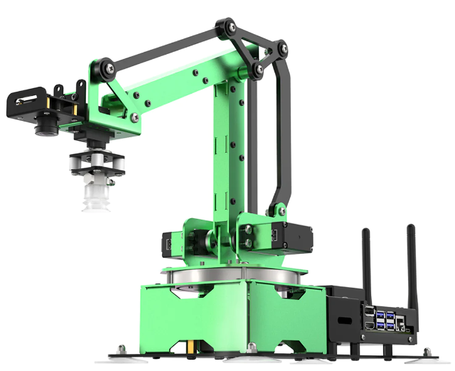
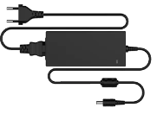
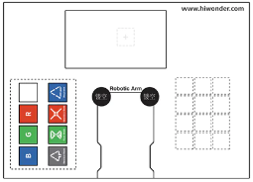
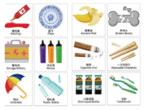
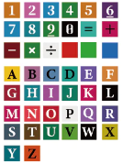
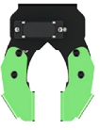
Состав набора
Робот в сборе (1 шт.) | Доска для рисования (1 шт.) | Адаптер питания на 12 Вольт 5A (1 шт.)
Поле для занятий (1 шт.) | Цветные кубики (3 шт.) | Кубики с метками (3 шт.)
Набор карточек с мусором (1 шт.) | Набор карточки с цифрами и буквами (1 шт.) | Маленький захват с сервоприводом (1 шт.)

Slide 7
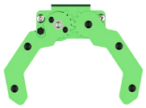
Состав набора
Ультразвуковой датчик расстояния с RGB подсветкой (1 шт.) | Модуль вентилятора (1 шт.) | Электромагнитная присоска (1 шт.)
Губка (1 шт.) | Mp3 модуль (1 шт.) | Пульт дистанционного управления с ручкой Ps2 (1 шт.)
Фломастеры (2 шт.) | Кронштейн для крепления насадок (1 шт.) | Широкий захват с сервоприводом (1 шт.)

Slide 8
Состав набора
Вакуумные присоска (4 шт.) | Антена (2 шт.) | Провода (6 шт.)
Датчик касания (1 шт.) | Матричный дисплей 16х8 (1 шт.) | 7-сигментный дисплей 4 модуля (1 шт.)
Комплект метизов (1 шт.) | Кронштейн для крепления датчиков (1 шт.) | Захват фломастера (1 шт.)

Slide 9
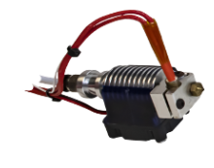
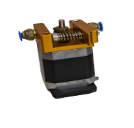
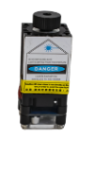
Состав набора
Модуль 3D печати (1 шт.) | Гироскоп (1 шт.)
Сменный лазерный модуль (1 шт.) | Модуль пневмоприсоски (1 шт.)

Slide 10
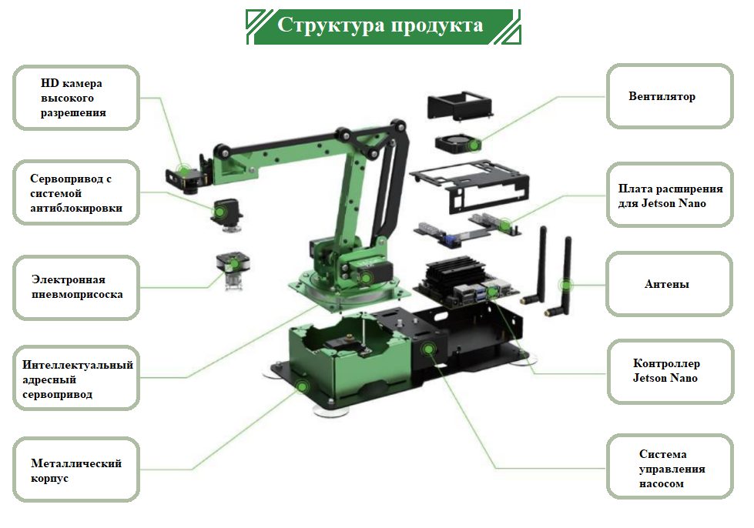

Slide 11
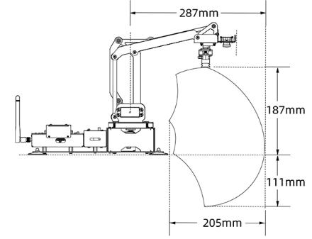
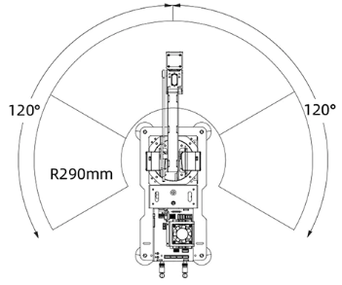
Рабочая зона

Slide 12
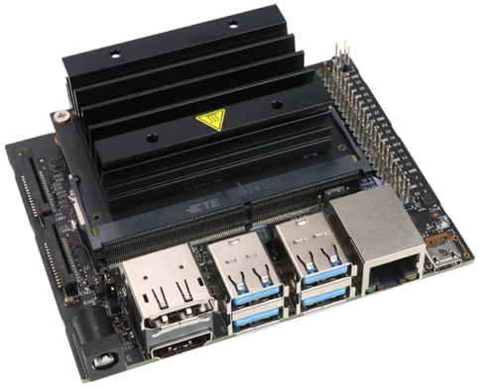
Плата управления
NVIDIA JETSON NANO — это небольшой, мощный компьютер, который позволяет параллельно запускать несколько нейронных сетей для таких приложений, как обнаружение объектов, сегментация и обработка речи. Оснащенный четырехъядерным процессором CORTEX-A57, 128-ядерным графическим процессором MAXWELL и хранилищем LPDDR объемом 4 ГБ, он обладает мощными вычислительными возможностями, обеспечивает 472 ГФЛОП и поддерживает основные платформы и алгоритмы искусственного интеллекта, такие как TENSORFLOW, PYTORCH, CAFFE/ CAFFE2, KERAS и MXNET.

Slide 13
Модуль 3д печати
3D–печать с помощью роботизированной руки – она же роботизированное аддитивное производство - набирает обороты как гибкий и эффективный способ 3D-печати большего размера, быстрее и дешевле.
Роботизированная 3D–печать – также называемая 3D-печатью robotic arm и роботизированным аддитивным производством - сочетает в себе головку 3D-принтера, которая выдавливает материалы, с многоосевой роботизированной рукой для создания гораздо более гибкого 3D-принтера, чем обычные модели.

Slide 14
Модуль пневмоприсоски
Модуль вакуумной присоски предназначен для осуществления захвата и перемещения объектов с помощью создания вакуума. Он обычно используется в промышленных роботах или манипуляторах для автоматизации процесса подъема и перемещения предметов, таких как детали на производственной линии. Модуль вакуумной присоски создает разницу в давлении между внутренней и внешней сторонами присоски, что позволяет ему надежно прикрепиться к поверхности объекта и удерживать его вес. Это позволяет роботу точно и безопасно перемещать объекты из одного места в другое.

Slide 15
Сменный лазерный модуль
Сменный лазерный модуль предназначен для добавления функциональности к манипулятору. Он позволяет выполнять точные и высококачественные операции по резке и гравировке различных материалов, таких как дерево, пластик, ткань, кожа, акрил и металл.
С помощью лазерного модуля манипулятор может создавать детали, вырезать сложные формы, создавать надписи и декоративные элементы на поверхностях различных материалов. Лазерная резка и гравировка позволяют достичь высокой точности и качества обработки, что делает модуль полезным инструментом в различных областях, таких как производство, реклама, дизайн и творчество.

Slide 16
Гироскоп
Гироскоп используется в четырехосевом манипуляторе рычажного типа для измерения угловой скорости каждого из рычагов. Это позволяет определить положение и ориентацию манипулятора в пространстве. Полученные данные ориентации могут быть использованы для контроля движения манипулятора, обеспечения его стабильности и точности выполнения задач.

Slide 17
Управление
Управление осуществляется с помощью компьютера, ноутбука, телефона. При помощи телефона возможно управлять роботом при помощи заранее установленных программ. Запрограммировать на автономную работу можно при подключении через удаленный рабочий стол. Существует несколько приложений для программирования: непосредственное управление моторами, текстовое программирование.

Slide 18
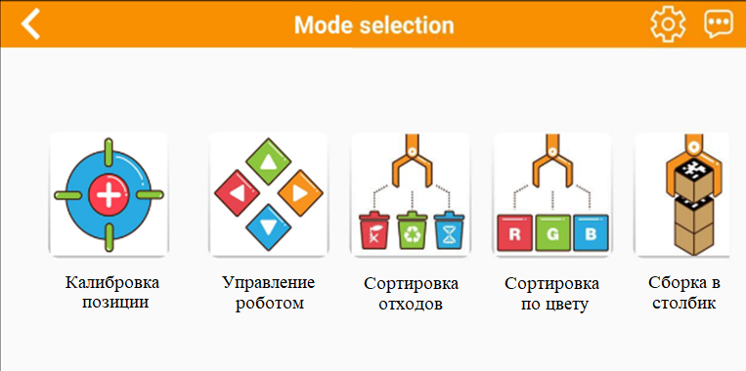
Мобильное приложение

Slide 19
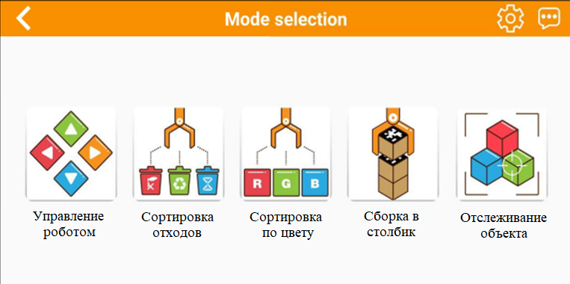
Мобильное приложение

Slide 20
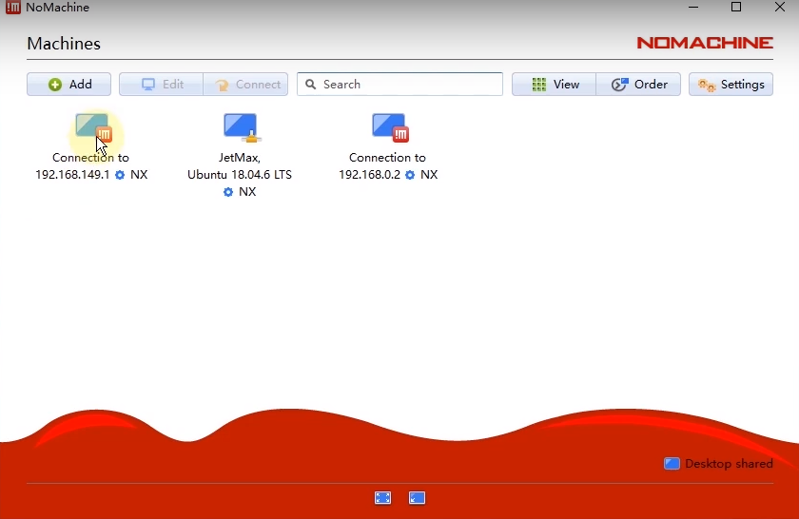
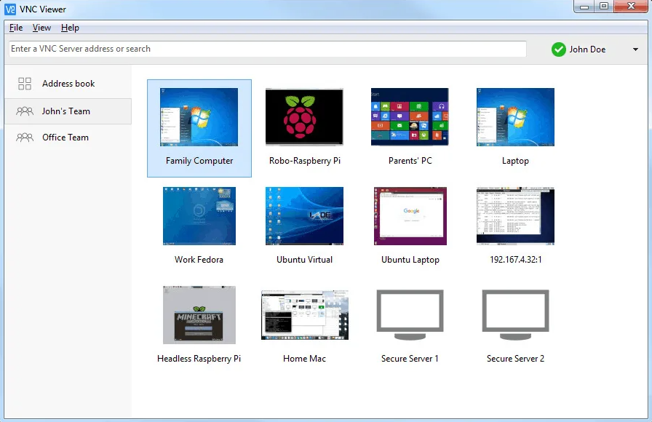
Управления с компьютера
Чтобы управлять роботом с компьютера, необходимо настроить удаленное подключение к его рабочему столу для этого нужно:
Скачать программу удаленного доступа (VNS, NoMachine)
Подключить к компьютеру при помощи кабеля Ethernet или подключиться при помощи WiFi соединения.
Чтобы управлять роботом вы можете запустить в браузере программу непосредственного управления моторами, или начать взаимодействовать с ним при помощи терминала, для удобства вы можете установить свое ПО для написание программ

Slide 21
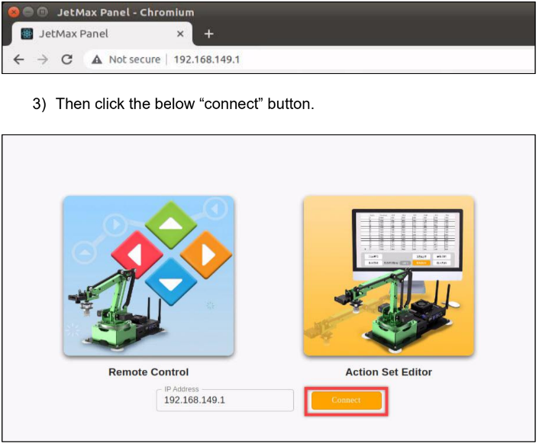
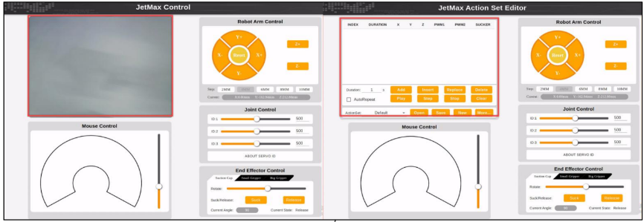
Непосредственное управление моторами
Программирование происходит путем добавления контрольных точек или углов сервоприводов друг за другом. Возможно воспроизведение отдельной строчки из всей программы и добавление бесконечного повторения. На этом этапе ученики смогут настроить работу робота без особых навыков и умений в программировании, изучить основные принципы управления многокомпонентными системами и сразу увидеть результат своей работы.

Slide 22
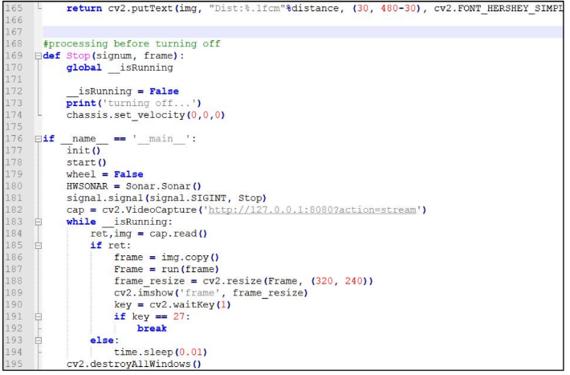
Текстовое программирование
В плате управления уже есть предустановленные программы, а так же разработаны библиотеки для управления роботом на языке «Python».
Робот управляется одноплатным компьютером, вы можете самостоятельно разрабатывать программы на разных языках программирования например: C, C++, JavaScript и др.

Slide 23
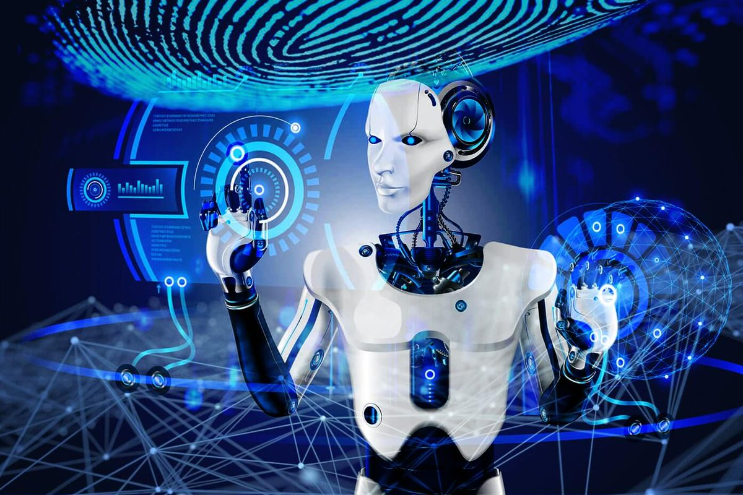
Продвинутая робототехника

Slide 24
План урока
Сегодня мы научимся подключаться к роботу
Узнаем из каких электронных компонентов состоит робот.
Создадим программы позволяющие управлять роботом.

Slide 26
Рабочая зона

Slide 27
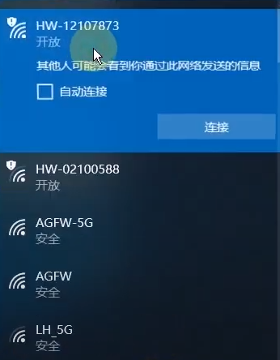
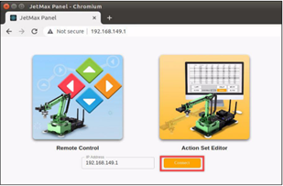
Подключение
Подключаемся к роботу через WiFi
Запускаем программу NoMachin
Выбираем нужного робота и вводим пароль
Запускаем браузер и вводим 192.168.149.1 для запуска программы непосредственного управления моторами

Slide 28
Непосредственное управление моторами
Программирование происходит путем добавления контрольных точек или углов сервоприводов друг за другом.
Нажмите на кнопку «Add» для того чтобы робот запомнил данное положение
Нажмите на кнопку «Play» чтобы проверить как работает программа

Slide 29
Решаем задачи
Задание 1
Запрограммируй робота чтобы он поднял кубик
Задание 2
Запрограммируй робота чтобы он Собрал башенку из кубиков
Задание 3
Запрограммируй робота чтобы он собрал из башни пирамидку

Slide 30
Проверь себя?
Что такое манипулятор?
Какие электронные элементы используются в конструкции?
Что такое адресный сервопривод?
Какую кнопку нужно нажать чтобы робот запомнил положения моторов
Какие трудности возникли при выполнении захвата кубиков?

Slide 31
ПРЕИМУЩЕСТВА:
Объектно-ориентированный подход в программировании;
Возможность углубленно изучать машинное зрение и глубокое машинное обучение
Большое количество насадок позволяет взаимодействовать с разными объектами
Возможно программирование на Python, HTML 5, JavaScript, JQuery, Java, C, C ++, Perl, Erlang, Lua.
Возможность программировать с компьютера, ноутбука, телефона
Возможность удаленного управления через интернет
Открытый код в предустановленных программах
Возможность добавлять модули 3D печати и лазерной гравировки
Возможность Подключать конвейерные ленты и линейные перемещения
Операционная система ROS
Адресные сервоприводы

